Slide 1

О ЗАЩИТЕ ДЕТЕЙ ОТ ИНФОРМАЦИИ,
ПРИЧИНЯЮЩЕЙ ВРЕД
ИХ ЗДОРОВЬЮ И РАЗВИТИЮ
Начальник отдела контроля (надзора) в сфере массовых коммуникаций
Управления Роскомнадзора по Республике Башкортостан
ШАЙХИСЛАМОВА РАФИСА РАФИСОВНА
Уфа – 29 сентября 2016 г.

Slide 2
Нормативно-правовые акты Российской Федерации в сфере защиты детей
Федеральный закон «О защите детей от информации, причиняющей вред их здоровью и развитию» от 29.12.2010 № 436-ФЗ
Федеральный закон "Об информации, информационных технологиях и о защите информации" от 27.07.2006 N 149-ФЗ

Slide 3
Статья 5. Виды информации, причиняющей вред здоровью и (или) развитию детей (436-ФЗ)
Пункт 2. К информации, запрещенной для распространения среди детей, относится информация:
1) побуждающая детей к совершению действий, представляющих угрозу их жизни и (или) здоровью, в том числе к причинению вреда своему здоровью, самоубийству;
2) способная вызвать у детей желание употребить наркотические средства, психотропные и (или) одурманивающие вещества, табачные изделия, алкогольную и спиртосодержащую продукцию, принять участие в азартных играх, заниматься проституцией, бродяжничеством или попрошайничеством;
3) обосновывающая или оправдывающая допустимость насилия и (или) жестокости либо побуждающая осуществлять насильственные действия по отношению к людям или животным, за исключением случаев, предусмотренных настоящим Федеральным законом;
4) отрицающая семейные ценности, пропагандирующая нетрадиционные сексуальные отношения и формирующая неуважение к родителям и (или) другим членам семьи;
5) оправдывающая противоправное поведение;
6) содержащая нецензурную брань;
7) содержащая информацию порнографического характера;
8) о несовершеннолетнем, пострадавшем в результате противоправных действий (бездействия), включая ФИО, фото- и видеоизображения такого несовершеннолетнего, его родителей и иных законных представителей, дату рождения такого несовершеннолетнего, аудиозапись его голоса, место его жительства , место его учебы или работы, иную информацию, позволяющую прямо или косвенно установить личность такого несовершеннолетнего.

Slide 4
Статья 15.1. Единый реестр доменных имен, указателей страниц сайтов в сети "Интернет" и сетевых адресов, позволяющих идентифицировать сайты в сети "Интернет", содержащие информацию, распространение которой в Российской Федерации запрещено (ФЗ-149)
Пункт 5. Основаниями для включения в реестр сведений являются:
а) материалов с порнографическими изображениями несовершеннолетних и (или) объявлений о привлечении несовершеннолетних в качестве исполнителей для участия в зрелищных мероприятиях порнографического характера;
б) информации о способах, методах разработки, изготовления и использования наркотических средств, психотропных веществ и их прекурсоров, местах приобретения таких средств, веществ и их прекурсоров, о способах и местах культивирования наркосодержащих растений;
в) информации о способах совершения самоубийства, а также призывов к совершению самоубийства;
г) информации о несовершеннолетнем, пострадавшем в результате противоправных действий (бездействия), распространение которой запрещено федеральными законами;
д) информации, нарушающей требования о запрете деятельности по организации и проведению азартных игр и лотерей с использованием сети "Интернет" и иных средств связи;
2) вступившее в законную силу решение суда о признании информации, распространяемой посредством сети "Интернет", информацией, распространение которой в Российской Федерации запрещено.

Slide 5
Механизм ограничения доступа
Поступление жалобы через форму на сайте eais.rkn.gov.ru
Предварительный анализ и обработка
Отправка для экспертного заключения
Информация не признана запрещенной
Информация признана запрещенной
Информация вносится в Единый реестр запрещенной информации

Slide 6
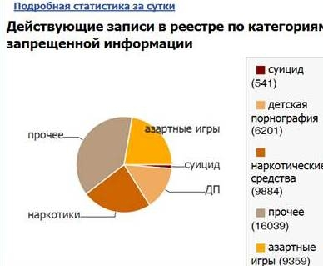
Содержание Единого реестра

Slide 7
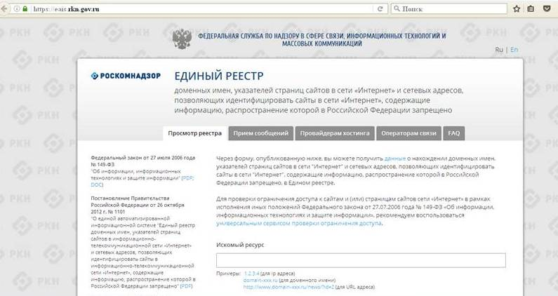
Порядок направления обращения в Единый реестр (eais.rkn.gov.ru)

Slide 8
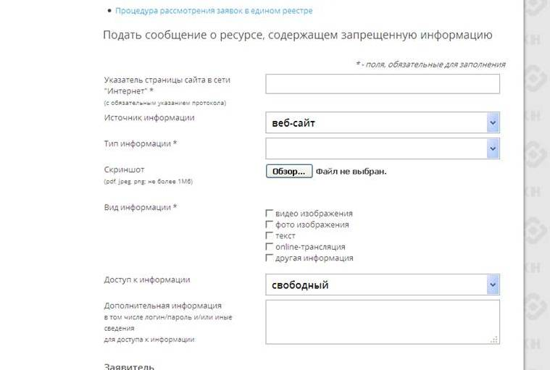
Формирование обращения в разделе «Прием сообщений»

Slide 9
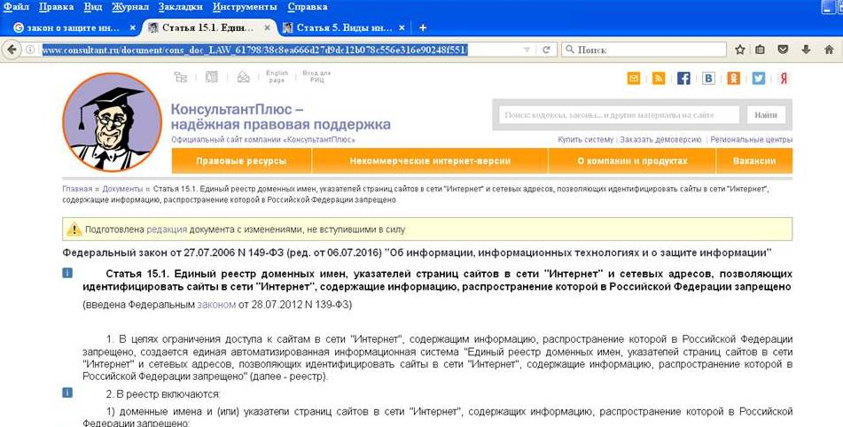
Обязательные требования:
Копировать указатель страницы полностью. Например:
http://www.consultant.ru/document/cons_doc_LAW_61798/38c8ea666d27d9dc12b078c556e316e90248f551/

